Slide 1
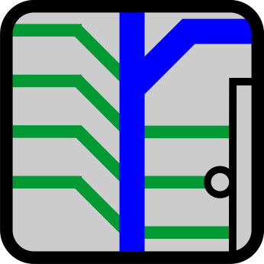
MIT
AVR ADC převodník
Díl V

Slide 2
Mikroprocesorová technika
Téma AVR ADC
Předmět MIT
Ročník 3
Autor Ing. Leoš Juránek
Datum duben 2024
15.4.2024

Slide 3
Index
AVR ADC
Analogové rozhraní
Regulátor
A/D převodník
Typy A/D převodníků
Komparační
Zpětnovazební
Aproximační
Typy D/A převodníků
ADC AVR
Základní operace s ADC
Aplikace ADC
3
next

Slide 4
Zdroje
A/D převodníky, WIKI
D/A převodník, WIKI
Aplikace ATmega644 v jazyce C, KE 1/2011
Moderní mikrokontroléry 5, KE 5/2011
Aplikace ATmega644 v algoritmech, KE 1/2010
Moderní mikrokontroléry 4, KE 4/2010
Moderní mikrokontroléry 3, KE 4/2009
Praktické aplikace obvodu FT232RL, KE 1/2009
Moderní mikrokontroléry 2, KE 2/2008
Moderní mikrokontroléry, KE 4/2007
Programování a aplikace .. ATtiny2313(2.), KE 1/2007
Programování a aplikace .. ATtiny2313(1.), KE 5/2006
4
previous
next
index

Slide 5
Analogové rozhraní
Nová kapitola
5
previous
next
index

Slide 6
Regulátor
Teplota
t=25 st.C
“10101011“
“00001011“
PWM=25%
U=2,5V
Teploměr
A/D
MCU
PWM
Plynový hořák
Prostředí
6
previous
next
index

Slide 7
Regulátor
Regulátor s mikropočítačem
Úkolem regulátoru je udržovat regulovanou veličinu podle požadovaného nastavení
Příkladem je udržování teploty v místnosti, měřícím zařízením je teploměr, akční člen dodávající energii může být solenoidový ventil (pouští teplou vodu do radiátoru) nebo plynový ventil zapalující plynový hořák); pro ovládání použijeme např. PWM
V regulátoru je použit mikropočítač, který bude vyhodnocovat tzv. regulační odchylku od žádané hodnoty
7
previous
next
index

Slide 8
Regulátor
Vstupní část
Teplota se měří teploměrem, který má napěťový výstup
Napětí je převedeno A/D převodníkem na číslicovou informaci
8
previous
next
index

Slide 9
Regulátor
Výstupní část
Vstupní veličina je porovnána s žádanou hodnotou v číslicové podobě
Na výstupu se nastaví velikost akční veličiny např. PWM, která ovládá množství dodávané energie (regulujeme teplotu)
Vstupní veličina je vzorkována v pravidelných intervalech
9
previous
next
index

Slide 10
A/D převodník
Funkce
Převádí analogovou veličinu na n-bitové číslo
10
previous
next
index

Slide 11
A/D převodník
A/D převodník
U_{vst}
analog
NAPETI
n-bitů
_{digital}
U_{ref}
analog
Start
převodu
Převod
dokončen
11
previous
next
index

Slide 12
A/D převodník
Příklad převodu (rozlišení 4bity)
U_{ref}[V] | U_{vst}[V] | NAPETI (BIN)
10 | 10 | 1111
10 | 5 | 0111
10 | 0 | 0000
10 | 15 | 1111
10 | 10/16=0,624 | 0000
12
previous
next
index

Slide 13
A/D převodník
Parametry
Rozlišení - počet úrovní, které rozlišuje převodník, uvádí se počtem bitů kódového slova
Rychlost převodu – počet převodů za sekundu
Krok kvantování – rozdíl analogových hodnot odpovídající stejné číslicové hodnotě
Rozsah vstupního napětí – je dán napětím referenčního zdroje
Přesnost převodu
13
previous
next
index

Slide 14
Typy A/D převodníků
Převodník A/D
Komparační
Zpětnovazební
Sledovací
Aproximační
Integrační
14
previous
next
index

Slide 15
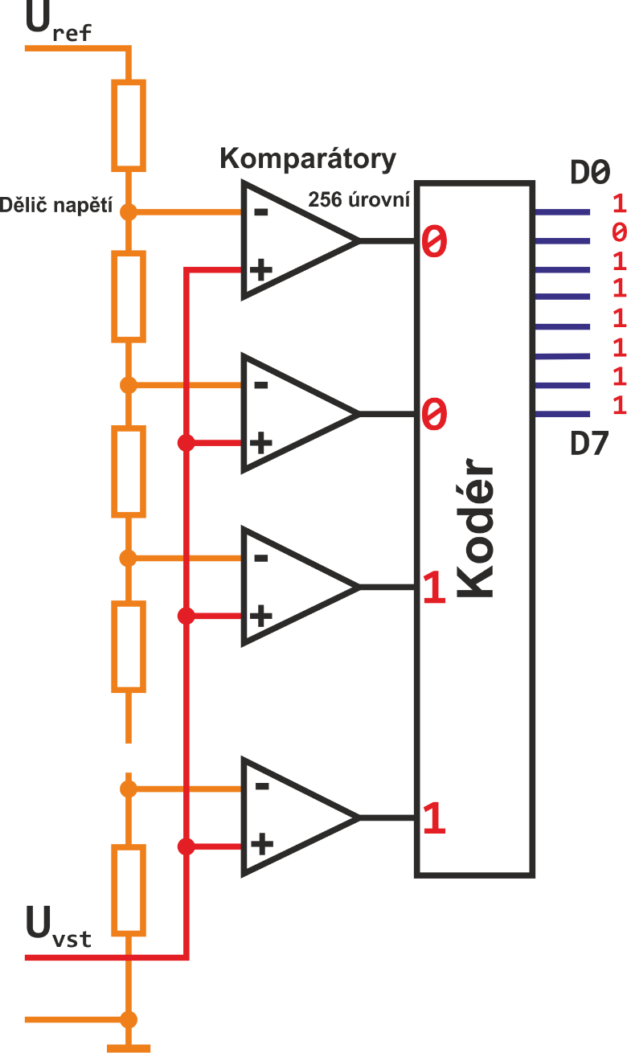
Komparační převodník
15
previous
next
index

Slide 16
Komparační převodník
Funkce převodníku
Děličem napětí se vytvoří n referenčních úrovní (256) napětí
Vstupní napětí porovnáváme s jednotlivými úrovněmi komparátory
Pomocí kodéru převedeme výstupy z komparátoru na dvojkový kód
16
previous
next
index

Slide 17
Komparační převodník
Vlastnost převodníku
Velmi rychlý (pouze kombinační obvod) (GHz)
Čím větší rozlišení, tím větší složitost
(závislost 2^{N})
17
previous
next
index

Slide 18
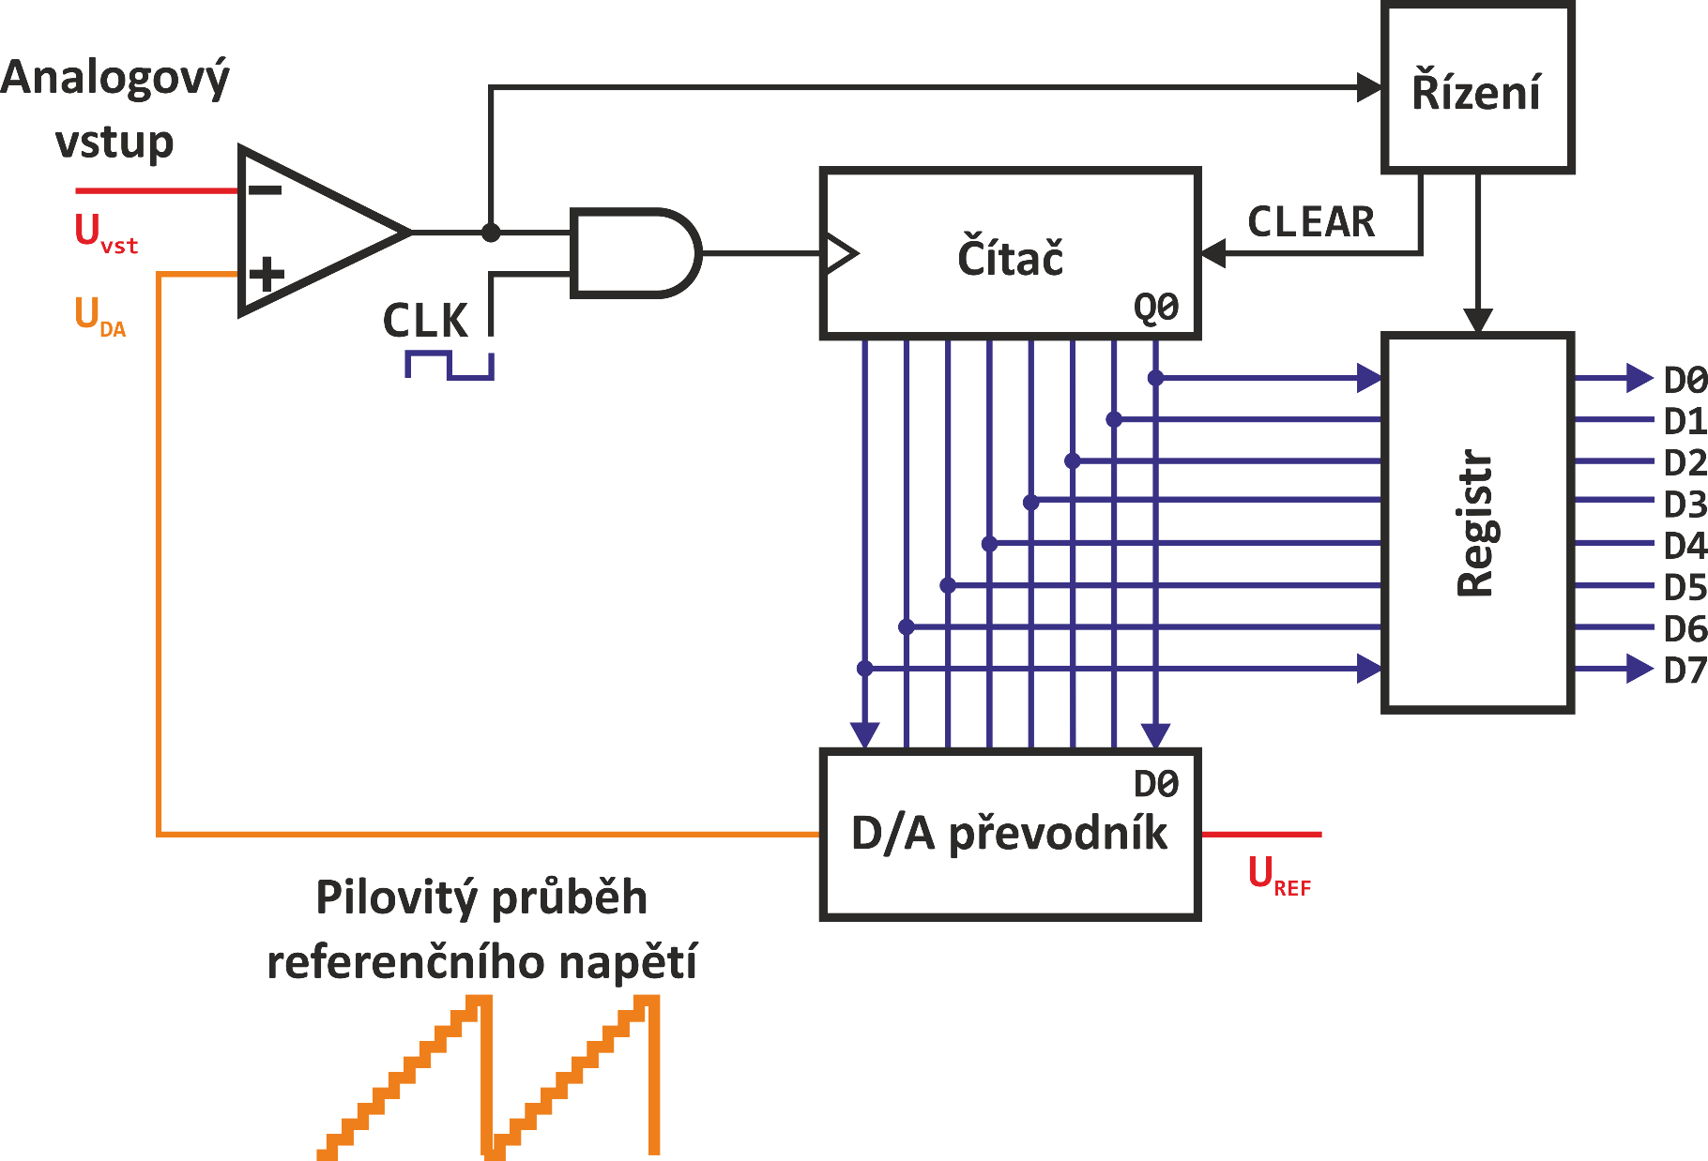
Zpětnovazební převodník
18
previous
next
index

Slide 19
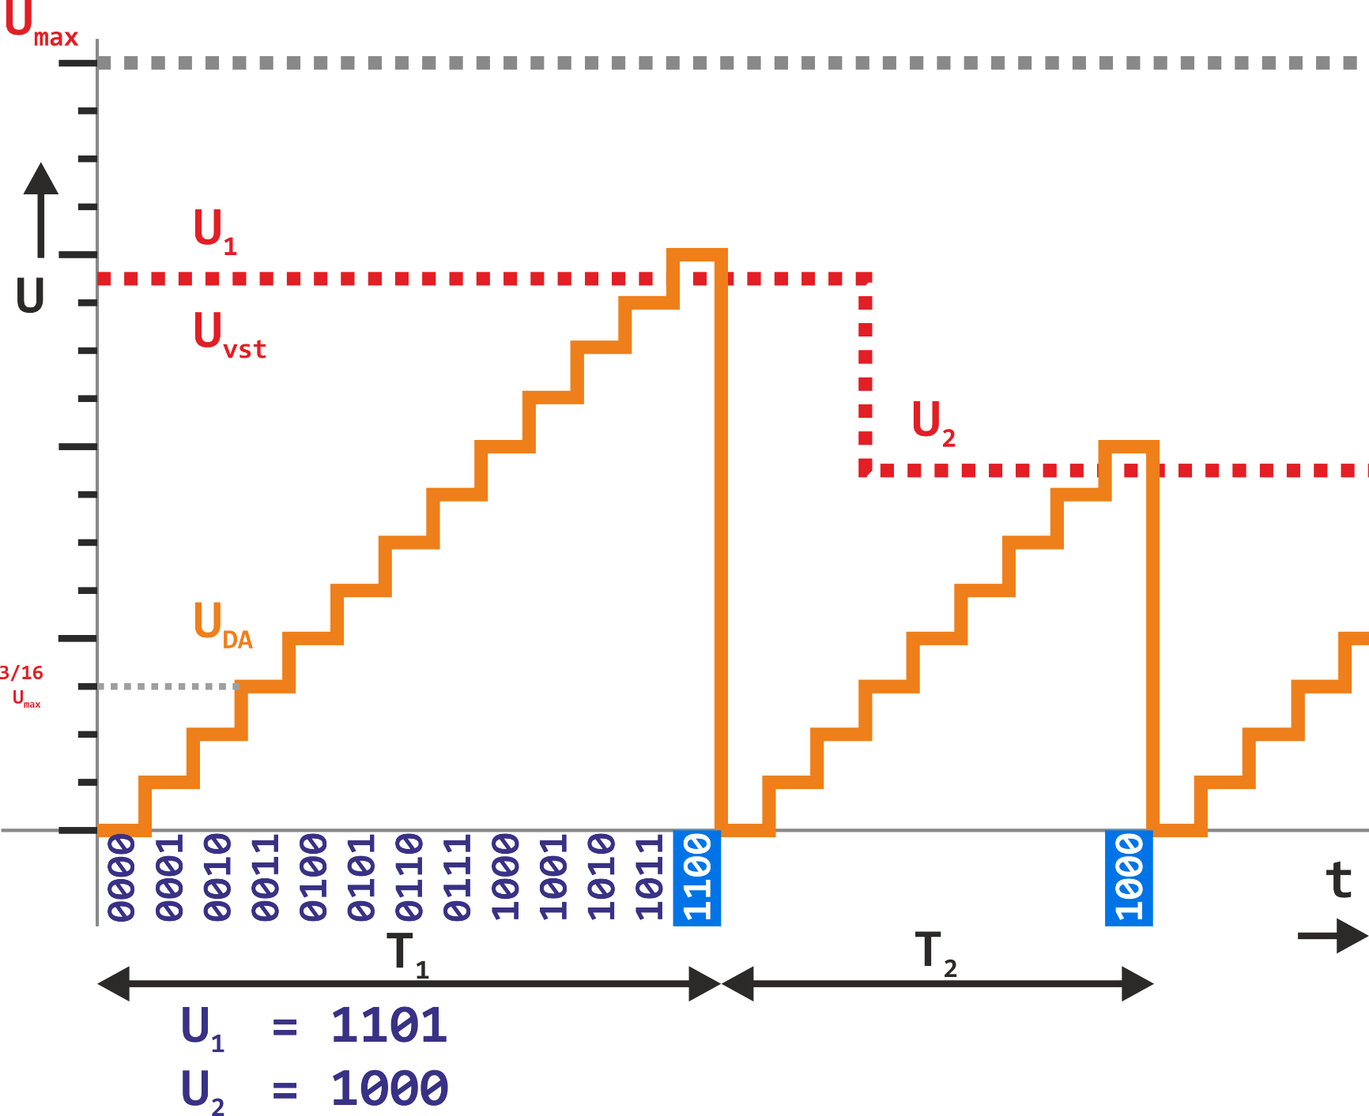
Zpětnovazební převodník
19
previous
next
index

Slide 20
Zpětnovazební převodník
Funkce převodníku
V komparátoru se porovnává postupně zvyšované napětí z D/A převodníku se vstupním napětím
Vstup převodníku D/A je napojen na výstup čítače
Hodinové impulzy se načítávají do čítače přes hradlo AND, druhý vstup je připojen z komparátoru
Dojde-li ke shodě napětí (U_{vst}=U_{DA}) na vstupu komparátoru, zastaví se čítání impulzů
Na výstupu čítače je právě číslicová hodnota analogového napětí na vstupu
20
previous
next
index

Slide 21
Zpětnovazební převodník
Vlastnosti převodníku
Pomalý (obsahuje sekvenční obvody)
Čím větší rozlišení, tím delší je převod
Délka převodu je úměrná velikosti vstupního napětí
21
previous
next
index

Slide 22
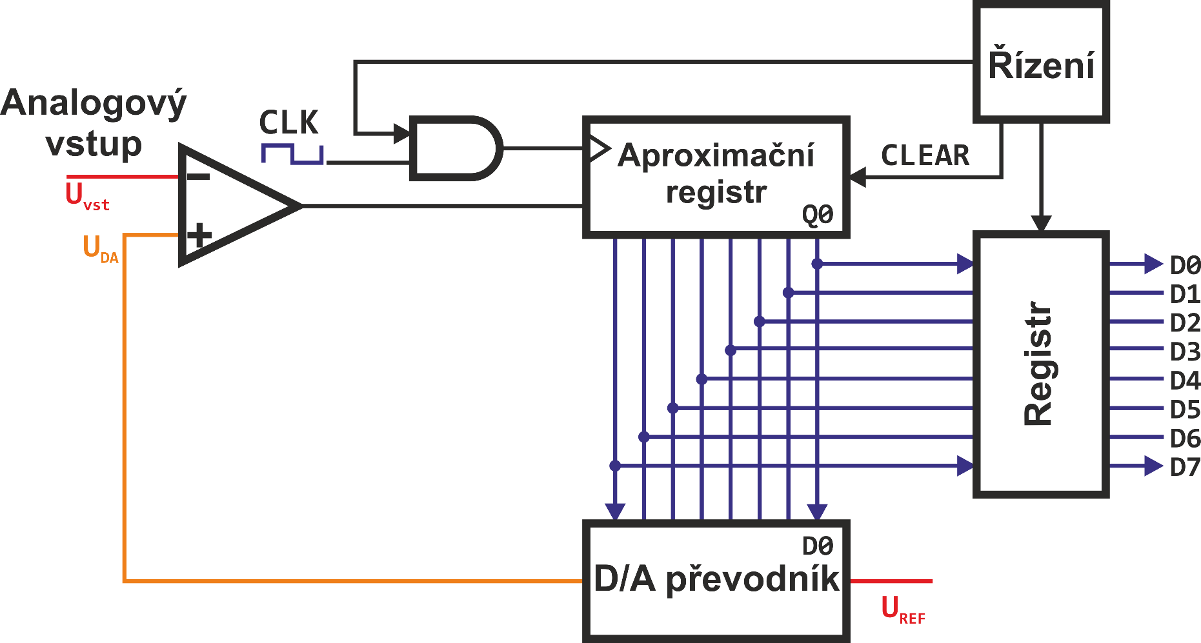
Aproximační převodník
22
previous
next
index

Slide 23
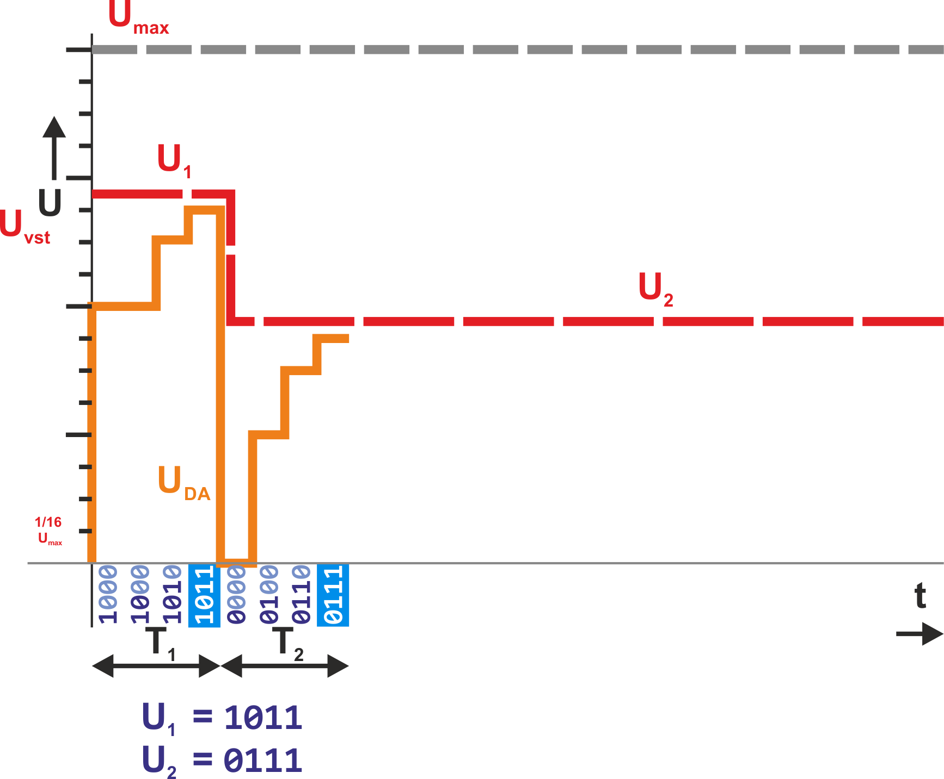
Aproximační převodník
23
previous
next
index

Slide 24
Aproximační převodník
Funkce převodníku
Místo čítače je aproximační registr
Převod začíná od nejvyššího řádu, je-li napětí menší v řádu je 1 jinak 0 (napětí U_{ref}/2)
Pokračuje se nižším řádem, napětí se přidává podle váhy (napětí U_{ref}/4, U_{ref}/8, U_{ref}/16)
Převod je dokončen v n-krocích (kde n je rozlišení)
Doba převodu je konstantní
24
previous
next
index

Slide 25
Aproximační převodník
Vlastnosti převodníku
Středně rychlý (MHz)
Převod v n-krocích (kde n je rozlišení)
25
previous
next
index

Slide 26
D/A převodník
Funkce
Převádí n-bitové číslo na analogovou veličinu
Počet úrovní, které rozlišuje se nazývá rozlišení
Hodnota výstupního napětí je dána referenčním napětím
26
previous
next
index

Slide 27
Aproximační převodník
Vlastnosti
Rozlišení
Přesnost
Rychlost převodu
Velikost a polarita výstupního napětí
27
previous
next
index

Slide 28
Typy převodníků D/A
Převodník D/A
Váhové rezistory
Síť R-2R
28
previous
next
index

Slide 29
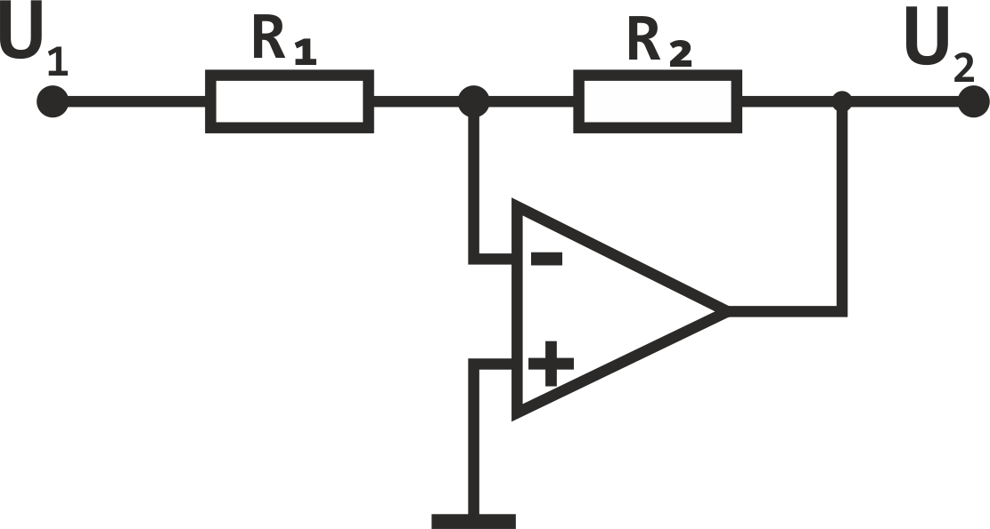
Invertující zapojení OZ
29
previous
next
index

Slide 30
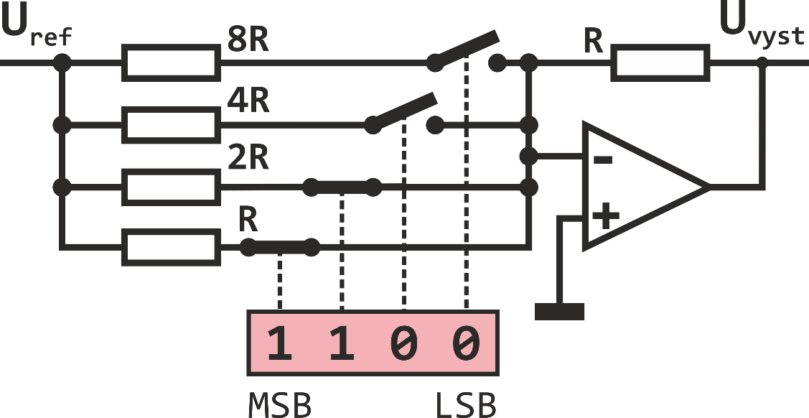
D/A převodník s váhovými rezistory
30
previous
next
index

Slide 31
D/A převodník s váhovými rezistory
Princip
Použití zapojení OZ jako součtového zesilovače
31
previous
next
index

Slide 32
D/A převodník s váhovými rezistory
Vlastnosti
Složitý na realizaci
Rezistory mají proměnné hodnoty
32
previous
next
index

Slide 33
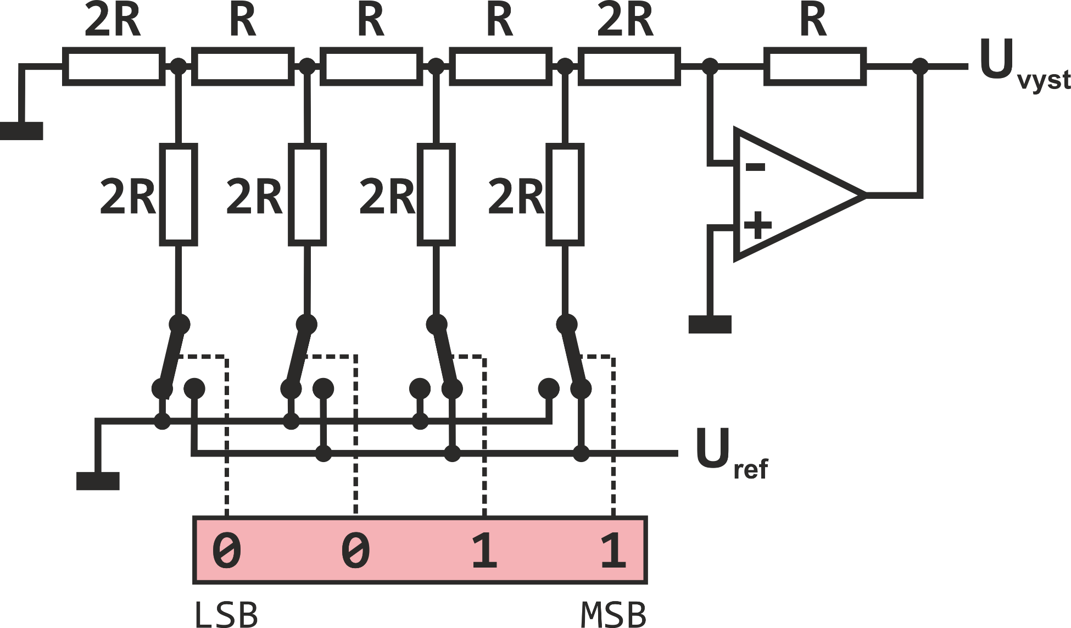
D/A převodník s sítí R-2R
33
previous
next
index

Slide 34
D/A převodník s sítí R-2R
Princip
Stejný jako u převodníku s váhovými rezistory
34
previous
next
index

Slide 35
D/A převodník s sítí R-2R
Vlastnosti
Jednoduchý na realizaci
Rezistory mají stejnou hodnotu nebo dvojnásobnou hodnotu
35
previous
next
index

Slide 36
Kontrolní úkoly
⬧
Jaké významné vlastnosti má komparační převodník (2)?
V kolika taktech dojde k převodu v aproximačním převodníku s rozlišením 10 bitů. Na čem závisí doba převodu?
Jaký elektronický obvod je použit v DA převodníku?
V kolika taktech dojde k převodu ve zpětnovazebním převodníku s rozlišením 10 bitů. Na čem ještě závisí doba převodu?
Jaký je maximální a minimální počet taktů převodu ve zpětnovazebním převodníku?
Jaký je maximální a minimální počet taktů převodu v aproximačním převodníku?
36
previous
next
index

Slide 37
⬧
Jaké významné vlastnosti má aproximační převodník (2)?
Nakreslete do grafu závislosti rychlost, rozlišení všechny typy AD převodníků.
Z jakých funkčních bloků se skládá zpětnovazební převodník?
Převodníky AD a DA potřebují zdroj referenčního napětí, jaká elektronická součástka se používá ve zdroji referenčního napětí?
37
previous
next
index

Slide 38
ADC AVR
Rozlišení 10 bitů
Převodník aproximační
Analogové vstupy
16 single,
14 diferenciálních
4 diferenciální se zesílením 10 a 200
Doba převodu 65-260 μs
38
previous
next
index

Slide 39
Schéma ADC
ADC0
16 analogových vstupů
Datový registr
…
Řídící registry
ADC15
AREF
Referenční napětí
ADIF
Převod dokončen
39
previous
next
index

Slide 40
Použití ADC v aplikaci
Princip práce s převodníkem
Volba analogového vstupu a referenčního napětí
Naprogramování řídících registrů
Start převodu
Čekací smyčka na událost, dokončení převodu nebo
Obsluha přerušení vyvolané touto událostí
40
previous
next
index

Slide 41
ADC
PL
Popis
Rozlišení 10 bitů nebo 8 bitů
16 single
14 diferenciálních
4 diferenciální se zesílením 10 a 200
Zdroj referenčního napětí 2,56 V, 1,1 V nebo vnější
Spouštění převodu různými událostmi
Nastavení frekvence hodin pro A/D převodník
Událost – Dokončení převodu
41
previous
next
index
Notes:
Do pracovního listu

Slide 42
ADC
PL
Registry
ADCH:ADCL – převedená hodnota analogového vstupu
ADCSRA, ADCSRB - řídící registry
ADMUX – přepojení analogových vstupů a nastavení zdroje referenčního napětí
42
previous
next
index

Slide 43
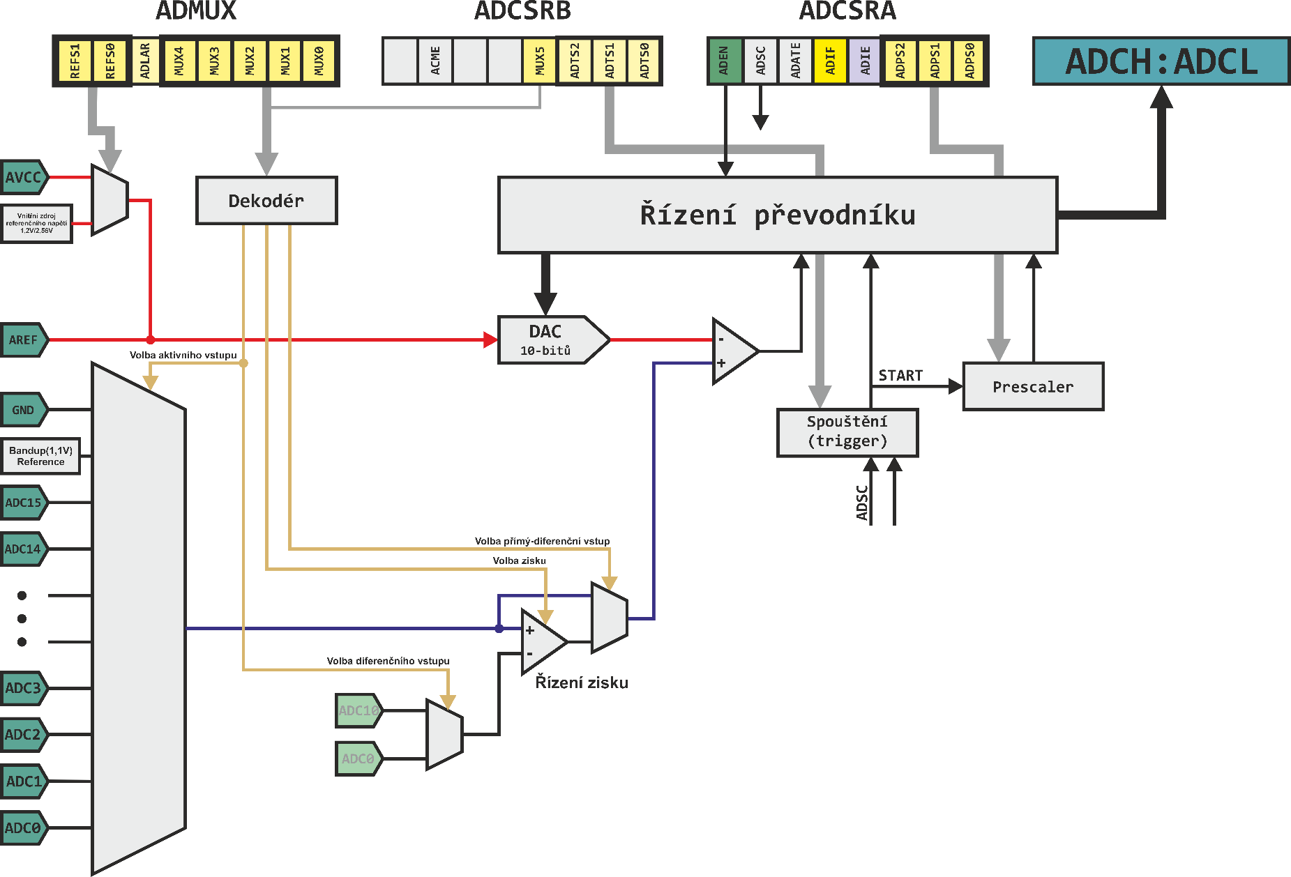
ADC
PL
ADC aproximační převodník
Vstup referenčního napětí
Výstupní registr s digitální hodnotou analogového signálu
DAC převodník
Řízení spouštění převodu
Vstup analogového signálu
Multiplexery, které propojují vstupy podle zvolené konfigurace
43
previous
next
index

Slide 44
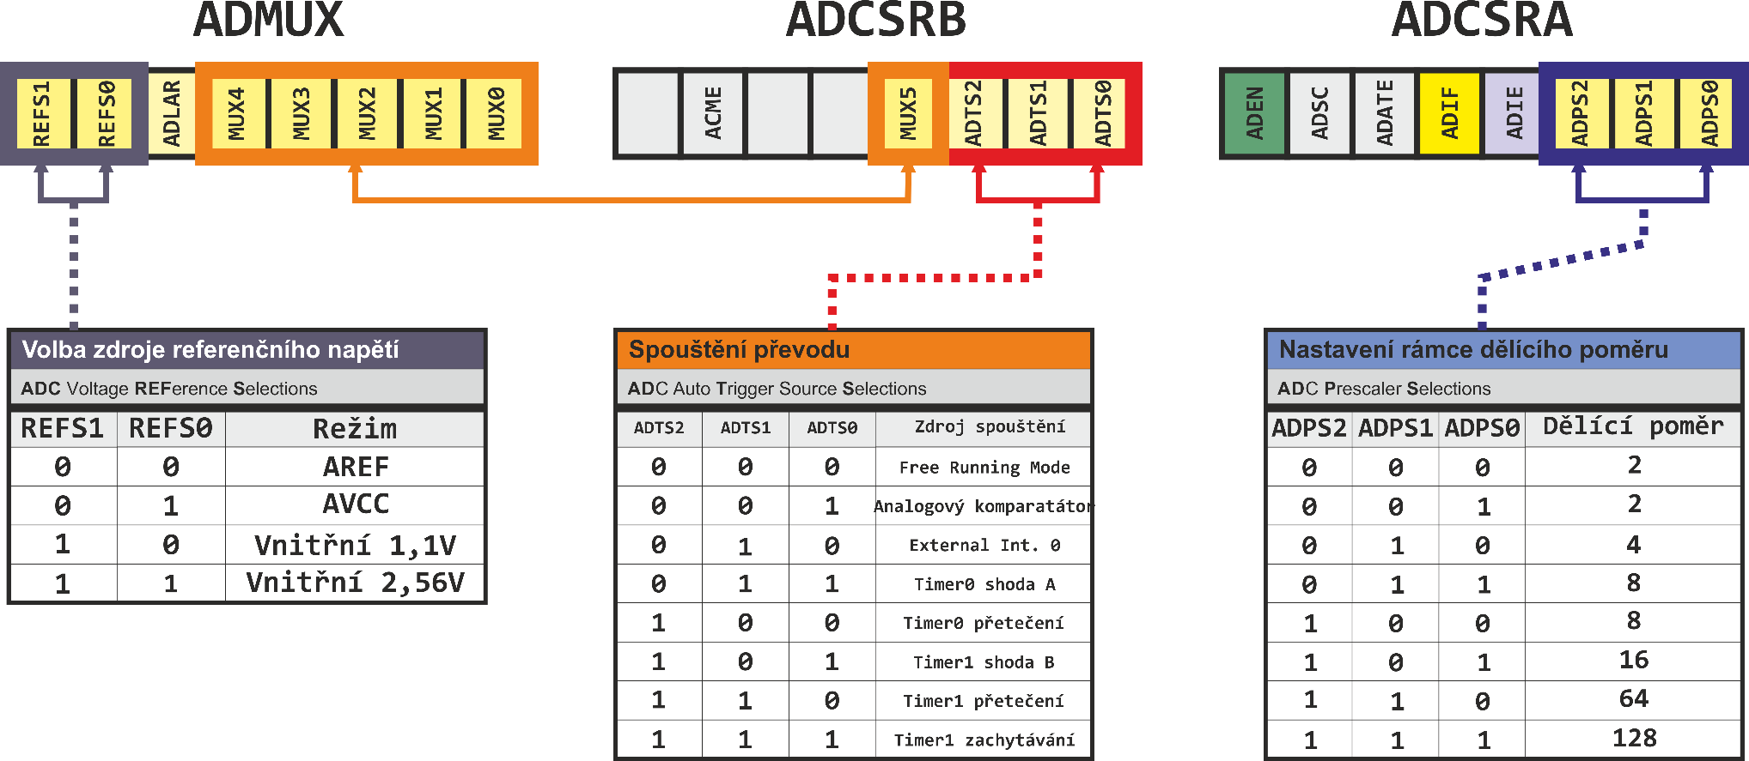
Registry ADMUX, ADCSRA, B
PL
44
previous
next
index
Notes:
ADMUX –
ADCSRB –
ADCSRA -

Slide 45
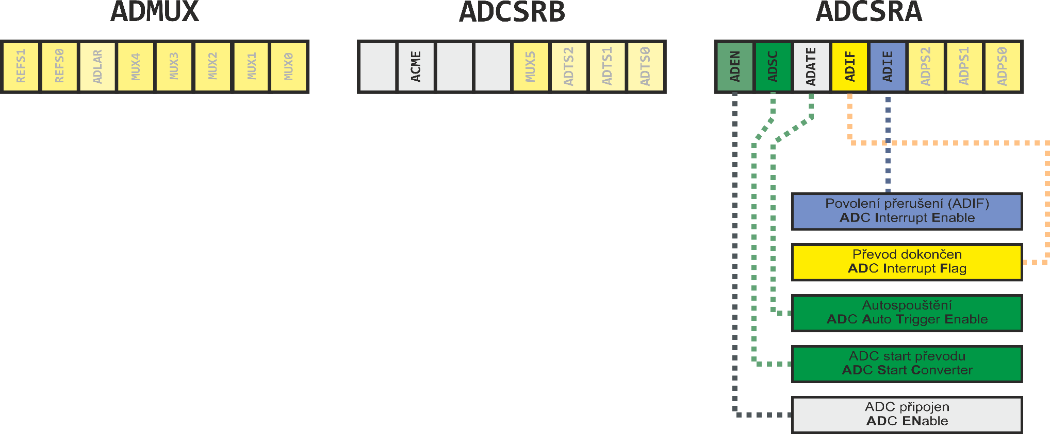
Registry ADMUX, ADCSRA, B
PL
45
previous
next
index

Slide 46
ADC – spouštění převodu
S
Jednoduchý převod
Start jednorázového převodu bitem ADSC=1
Po dokončení převodu se nastaví ADSC na nulu
Během převodu je přepnutý zvolený analogový kanál
46
previous
next
index
Notes:
Do pracovního listu

Slide 47
ADC – spouštění převodu
S
Automatické spouštění
Pro aktivaci režimu nastavíme bit ADATE=1
Spouštění různými zdroji ADTS2:ADTS0 (časovačem, vnějším vstupem, analogovým komparátorem 001-111)
47
previous
next
index
Notes:
Do pracovního listu

Slide 48
ADC – spouštění převodu
S
Volný běh
Pro aktivaci režimu nastavíme bit ADATE=1
ADTS2:ADTS0 nastavíme na 000
Převod odstartujeme bitem ADSC=1, dále se spouští příznakem ADIF=1
48
previous
next
index
Notes:
Do pracovního listu

Slide 49
ADC – časování převodu
S
Dělička
Maximální přesnost (10 bitů) při kmitočtu od
50–200 kHz
Při nižším rozlišení (8 bitů) až max. 1MHz
Nastavení bitů ADPS2:ADPS0 podle tabulky
49
previous
next
index
Notes:
Do pracovního listu

Slide 50
Základní operace s ADC
PL
Nastavení analogového vstupů
Nastavení referenčního zdroje
Nastavení děličky
Automatické spuštění
Čtení hodnoty napětí
Testování ukončení převodu
50
previous
next
index

Slide 51
Nastavení analogového vstupu
PL
Analogový signál je připojen na PORTK.0=ADC8
1
ADMUX
ADCSRB
REFS1
REFS0
ADLAR
MUX4
MUX3
MUX2
MUX1
MUX0
ACME
MUX5
ADTS2
ADTS1
ADTS0
0
0
0
0
0
1
ADCSRB=1<<MUX5;
ADMUX=0<<MUX4|0<<MUX3|0<<MUX2|0<<MUX1|0<<MUX0;
51
previous
next
index

Slide 52
Nastavení analogového vstupu
52
previous
next
index

Slide 53
Nastavení referenčního zdroje
PL
Nastavte vnitřní zdroj referenčního napětí 2,56V
2
ADMUX
ADCSRB
REFS1
REFS0
ADLAR
MUX4
MUX3
MUX2
MUX1
MUX0
ACME
MUX5
ADTS2
ADTS1
ADTS0
1
1
  ADMUX=1<<REFS1|1<<REFS0;
53
previous
next
index

Slide 54
Nastavení referenčního zdroje
54
previous
next
index

Slide 55
Nastavení děličky
PL
Nastavte vnitřní zdroj impulzů dělený 128
3
ADCSRA
ADPS2
ADPS1
ADPS0
1
1
1
ADCSRA=1<<ADPS2|1<<ADPS1|1<<ADPS0;
55
previous
next
index

Slide 56
Automatické spuštění
PL
Nastavte automatické spouštění
4
ADCSRA
ADATE
1
ADCSRA|=1<<ADATE
56
previous
next
index

Slide 57
Čtení hodnoty napětí
Nepsat
Zobrazte obsah spodní část hodnoty napětí na portu F a horní část na portu E
5a
IN R16,ADCL
OUT PORTF,R16
IN R16,ADCH
OUT PORTE,R16
ASM
57
previous
next
index

Slide 58
Čtení hodnoty napětí
PL
Načtěte hodnotu napětí z registru ADC do proměnné typu INT.
5b
unsigned int U;
U=ADC;
C
58
previous
next
index

Slide 59
Testování ukončení převodu
Nepsat
Pokud je bit ADIF=0 tak čekej, jinak pokračuj dále
6a
ADCSRA
ADIF
?
CEKEJ:
IN R16,ADCSRA
SBRS R16,ADIF ;Skoč, když ADIF=1
RJMP CEKEJ
NOP
ASM
59
previous
next
index

Slide 60
Testování ukončení převodu
PL
Čti hodnotu napětí, když je ADIF=1, jinak pokračuj dále
6b
ADCSRA
ADIF
?
while(ADCSRA&1<<ADIF)
{
// čtení převedené hodnoty
}
C
60
previous
next
index

Slide 61
Testování ukončení převodu
PL
Napište na druhou stranu PL
Naprogramujte použití přerušení při dokončení převodu
7
main()
    {
    ADCSRA=1<<ADIE;
    sei();
    //Start převodu
    }
ISR(ADC_vect)
{
// čtení převedené hodnoty
}
C
61
previous
next
index

Slide 62
Výpočet skutečné hodnoty
PL
8
Vypočítejte skutečnou hodnotu napětí, když přesnost převod je deset bitů a referenční zdroj je 2,56V.
C
unsigned int U;
float UF;
U=ADC;
UF=(2.56/1024)*(float)U;
62
previous
next
index

Slide 63
Kontrolní úkoly
⬧
Jaké parametry (typ) má převodník ADC v AVR (2)?
Co nastavujeme v analogové části ADC?
Jaké možnosti poskytuje analogová část ADC?
Jaké dvojkové číslo bude na výstupu ADC (vnitřní referenční zdroj 2,56V a rozlišení je 10 bitů), je-li na vstupu napětí 2V?
Jaké napětí je na vstupu, (referenční zdroj je 5,5V, rozlišení je 8bitů) v registru ADCH je hodnota 127?
Uveďte postup inicializace ADC před převodem napětí (4 kroky)?
63
previous
next
index

Slide 64
⬧
Jak poznáme, že je ukončen převod napětí?
Vytvořte 16 bitové číslo z obsahu registrů ADCH a ADCL.
64
previous
next
index

Slide 65
Aplikace AD převodníku
PL+S
Zadání:
Naprogramujte voltmetr, který bude zobrazovat na LCD zobrazovači napětí na vstupu ve voltech
Zdroj referenčního napětí: vnitřní U_{ref}=2,56V
Analogový vstup: č. 8
Použijte přerušení (událost dokončení převodu)
Rozlišení převodníku: 10 bitů
Dělící poměr: 128
Typ spouštění: Autospouštění
65
previous
next
index

Slide 66
Aplikace AD převodníku
S
Postup řešení
Vstup 8 je vyveden na PORTK bit 0, který nastavíme do vstupního režimu
Hlavní program bude zobrazovat skutečnou hodnotu napětí
Obslužný program bude číst hodnotu z AD převodníku
66
previous
next
index

Slide 67
Aplikace AD převodníku
PL
Co nastavíme v řídících registrech?
Volba způsobu měření: single ze vstupu ADC8
Volba zdroje referenčního napětí: 2,56V
Zapnutí ADC
Dělící poměr: 128
Spuštění: Auto, Free Running Mode
Povolení přerušení: (událost „převod dokončen”)
67
previous
next
index

Slide 68
Aplikace AD převodníku
68
previous
next
index

Slide 69
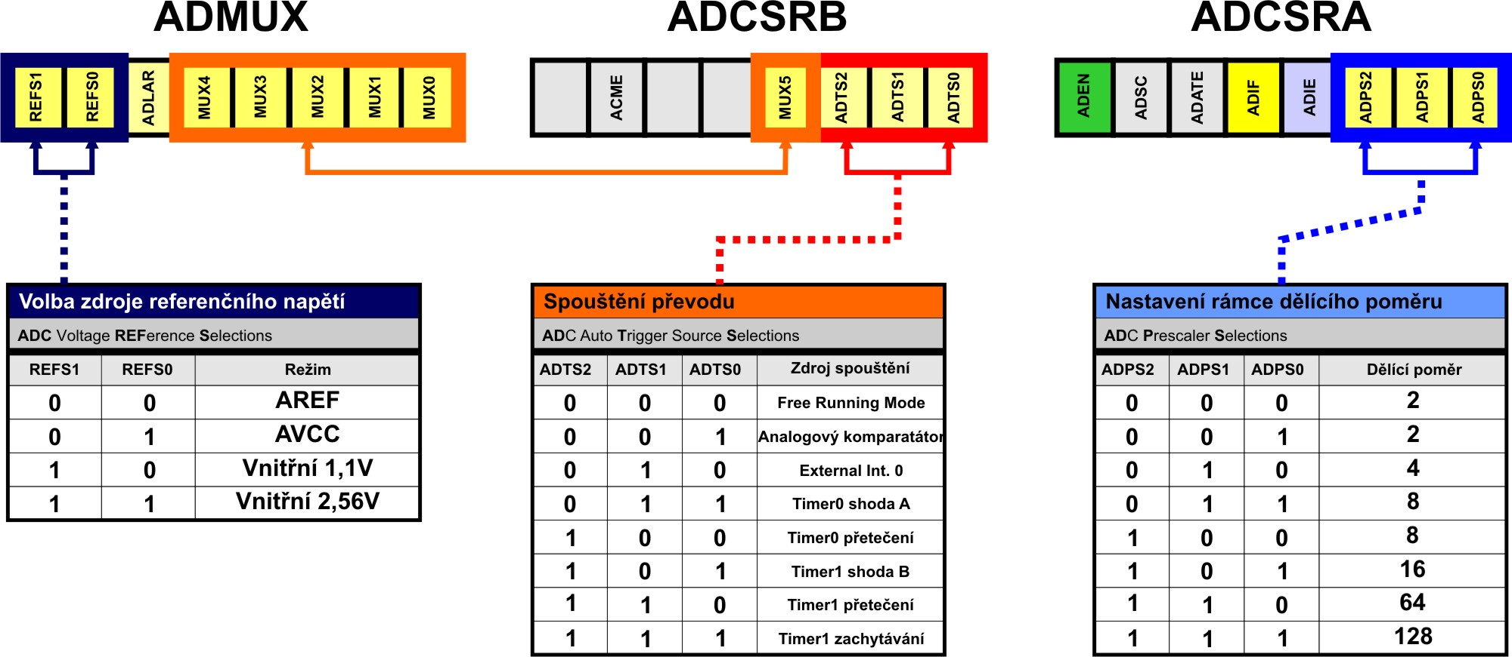
Aplikace AD převodníku
69
previous
next
index
Notes:
ADMUX –
ADCSRB –
ADCSRA -

Slide 70
Aplikace AD převodníku
PL
ADMUX
ADCSRB
ADCSRA
REFS1
REFS0
ADLAR
MUX4
MUX3
MUX2
MUX1
MUX0
MUX5
ADTS2
ADTS1
ADTS0
ADEN
ADSC
ADATE
ADIF
ADIE
ADPS2
ADPS1
ADPS0
1
1
0
0
0
0
0
1
0
0
0
1
1
1
1
1
1
1
70
previous
next
index

Slide 71
Aplikace AD převodníku
S
Postup
Zobrazení na LCD, inicializace LCD
Nastavíme registry portů DDRK a PORTK
Nastavíme řídící registry ADMUX, ADCSRA, ADCSRB
Povolíme globální přerušení
V hlavní programu budeme zobrazovat lokální proměnnou UF, kterou vypočítáme z referenčního napětí a rozlišení a globální proměnné U
Obslužný program: „napětí je převedeno” – hodnotu z registru ADC přečteme do globální proměnné U
71
previous
next
index

Slide 72
Aplikace AD převodníku
Proměnné
Globální proměnná U
Proměnné v hlavním programu TEXT, UF
72
previous
next
index

Slide 73
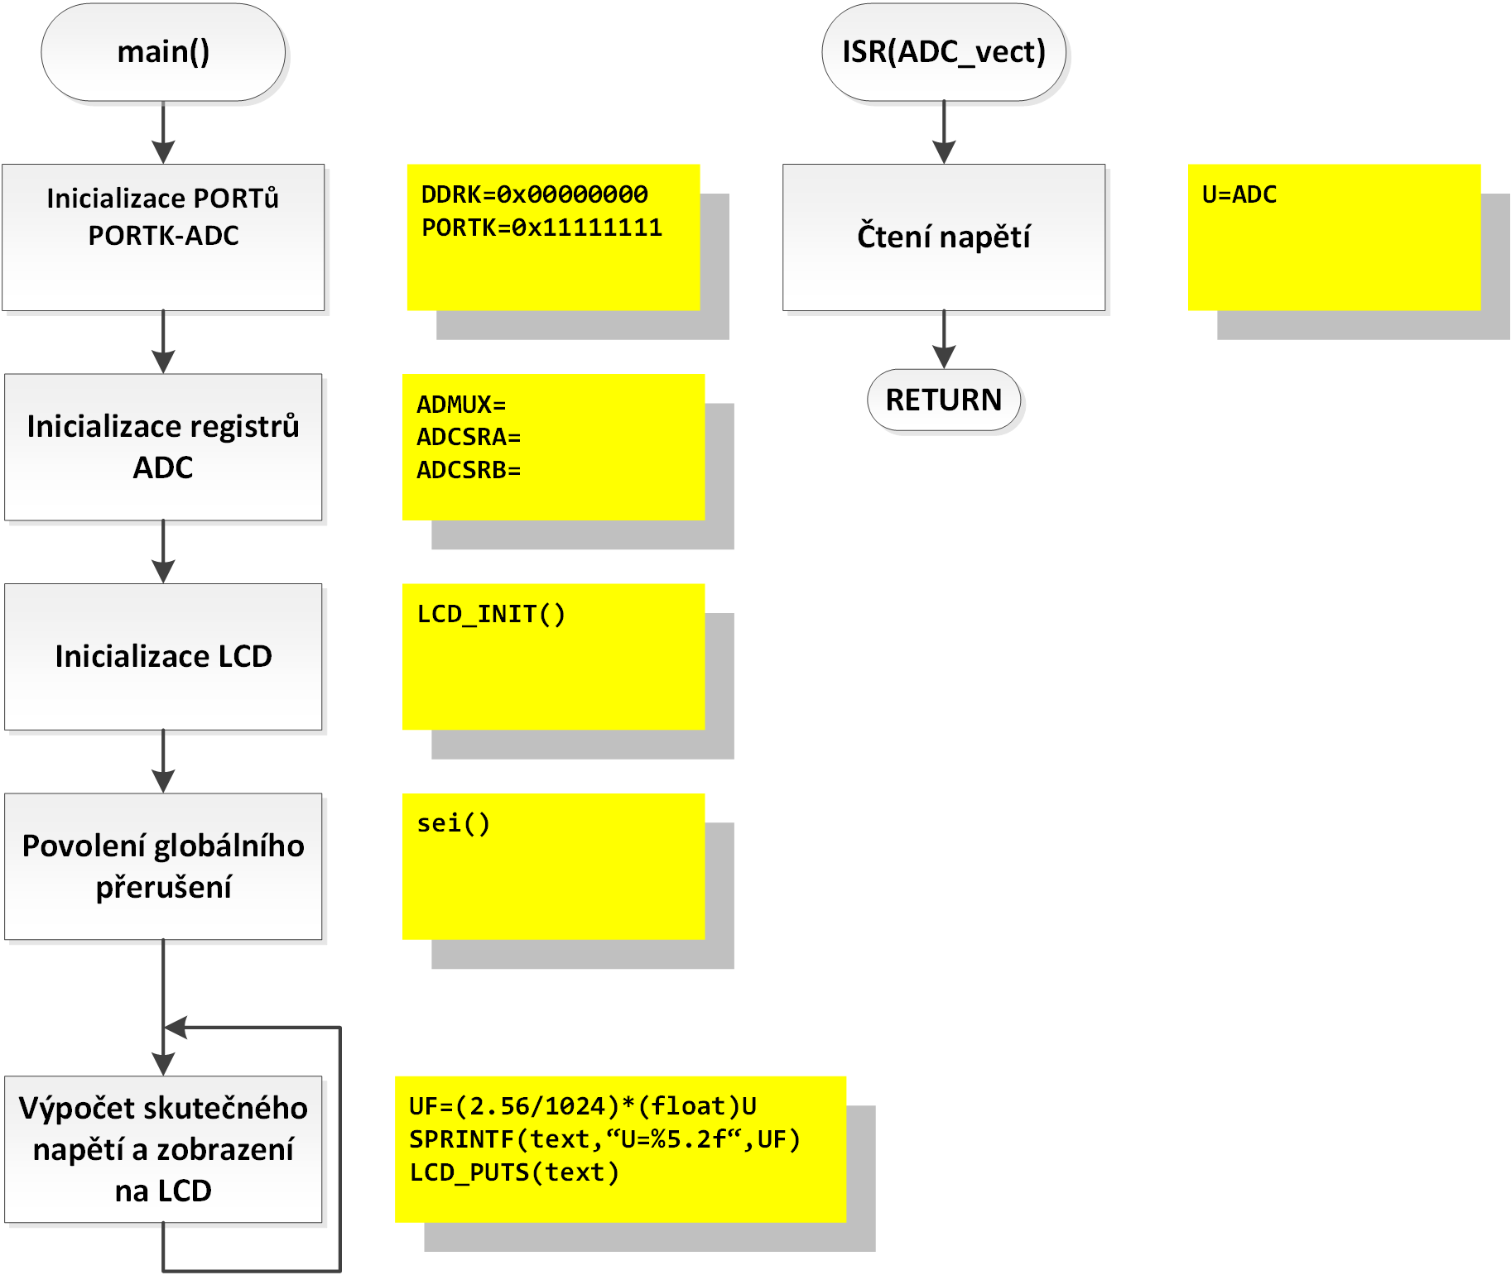
Aplikace AD převodníku
PL
73
previous
next
index

